Slide 1
Khởi động

Slide 2
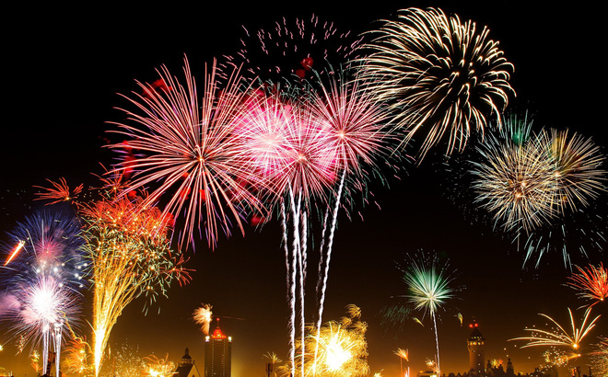
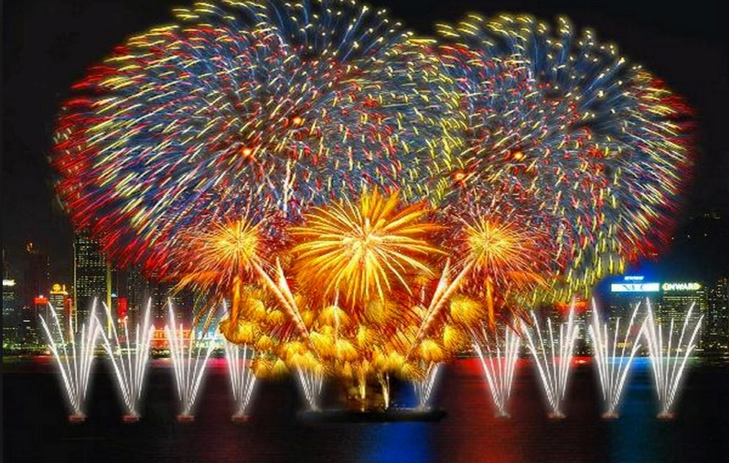
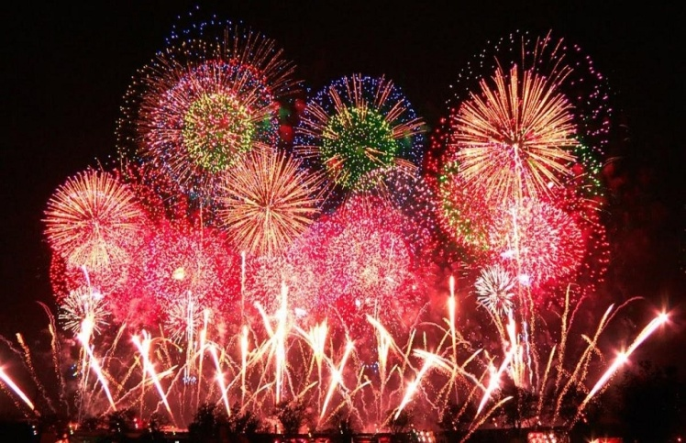
Mĩ thuật
Bài: Lung linh đêm pháo hoa. (tiết 1)
1. Khám phá

Slide 3

Xuân Hoa

Slide 4


Slide 6
Mĩ thuật
Bài: Lung linh đêm pháo hoa. (tiết 1)
1. Khám phá
2. Kiến tạo, kiến thức- kĩ năng.
* Cách vẽ pháo hoa.

Slide 7
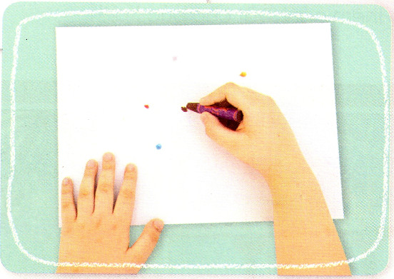
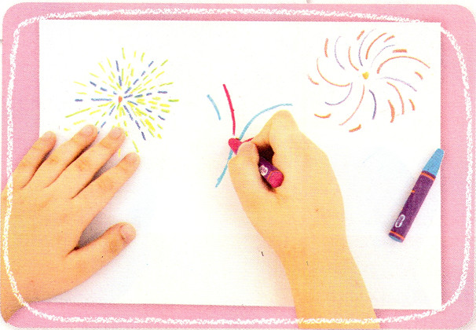
Bước1: Vẽ một vài chấm lên giấy
Bước 2: Vẽ nét tỏa ra các hướng từ chấm

Slide 8
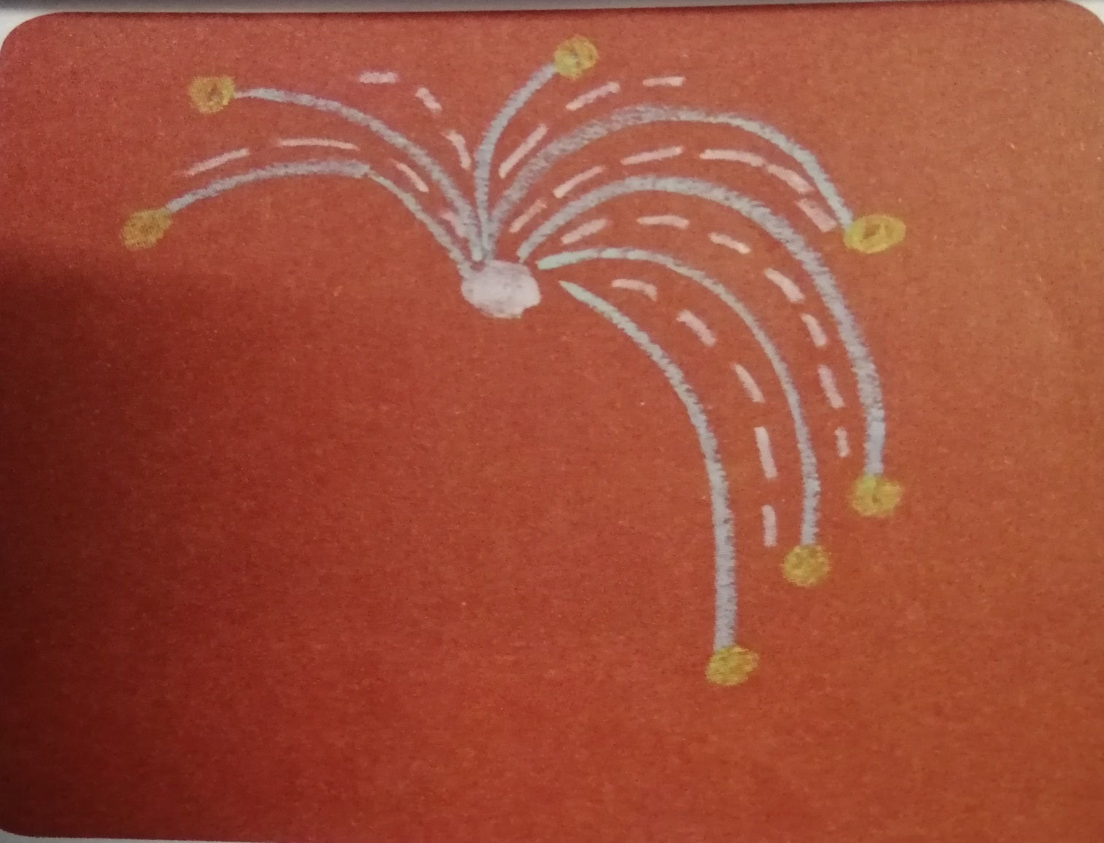
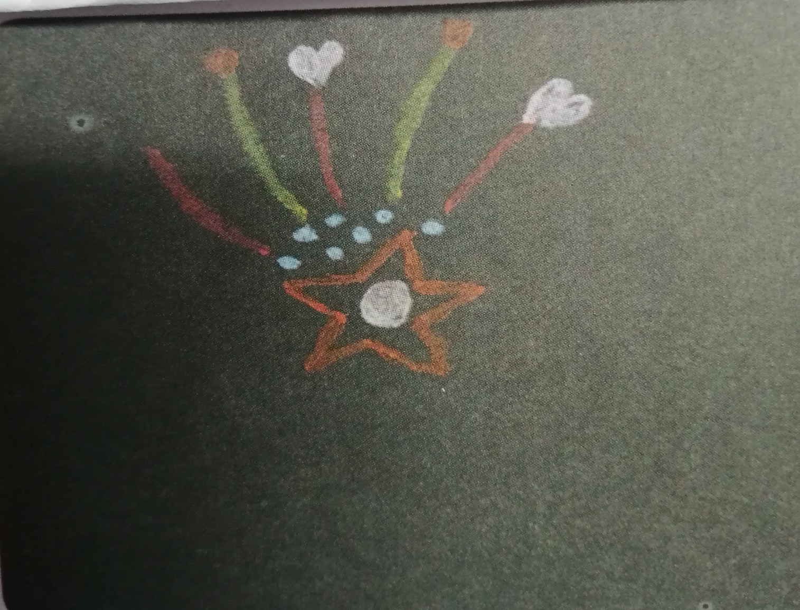
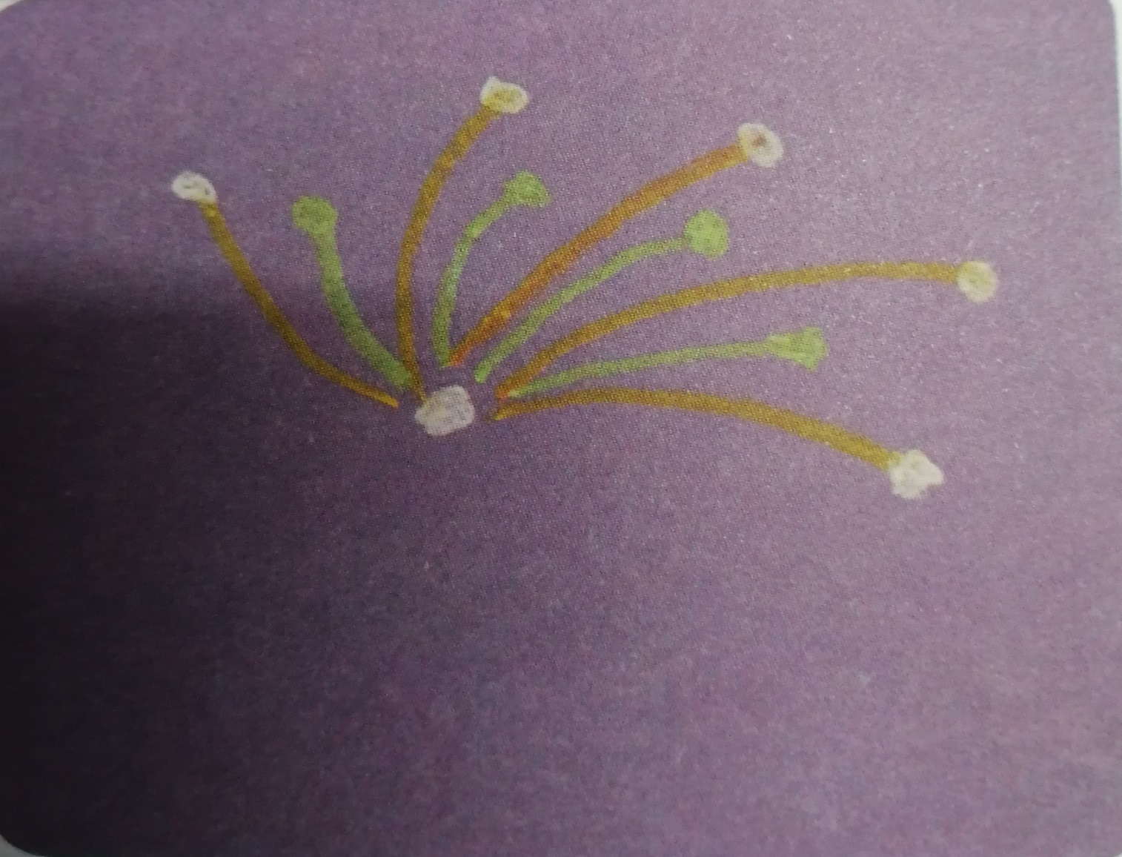
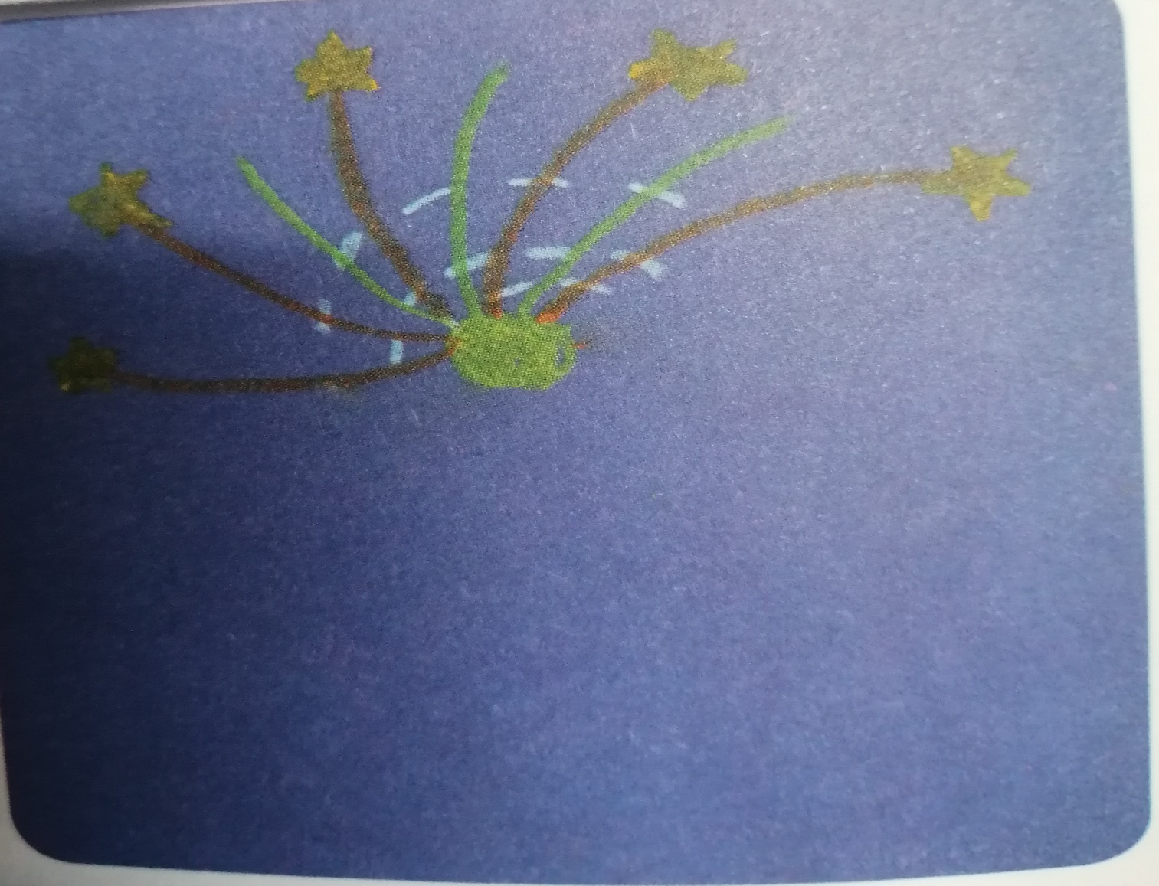
Làm bài tập trang 24
Vẽ tiếp để được bông pháo hoa.

Slide 9
Mĩ thuật
Bài: Lung linh đêm pháo hoa. (tiết 2)
1. Khám phá
2. Kiến tạo, kiến thức- kĩ năng.
3. Luyện tập- sáng tạo.

Slide 10
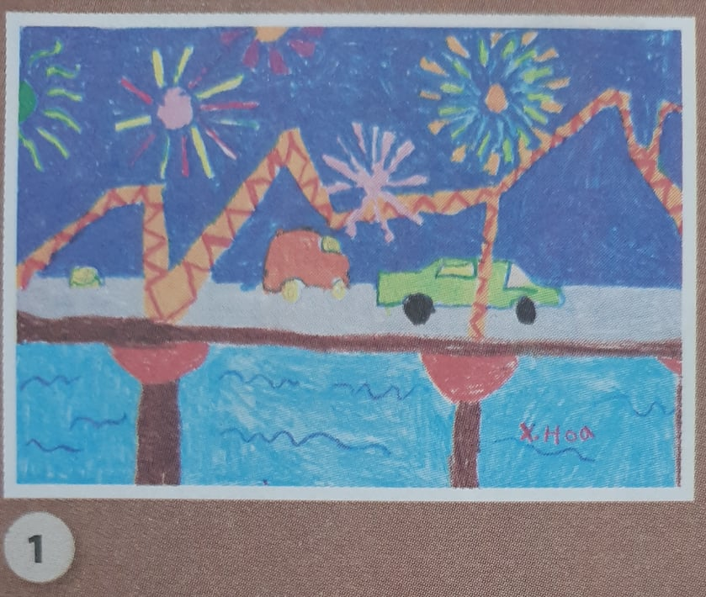
Xuân Hoa

Slide 11
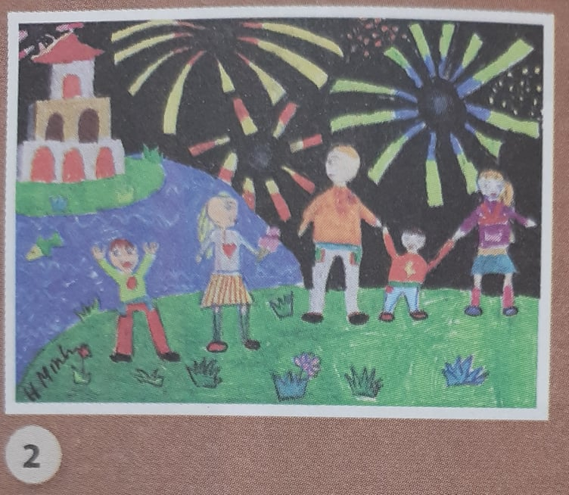
Hoang Minh

Slide 12
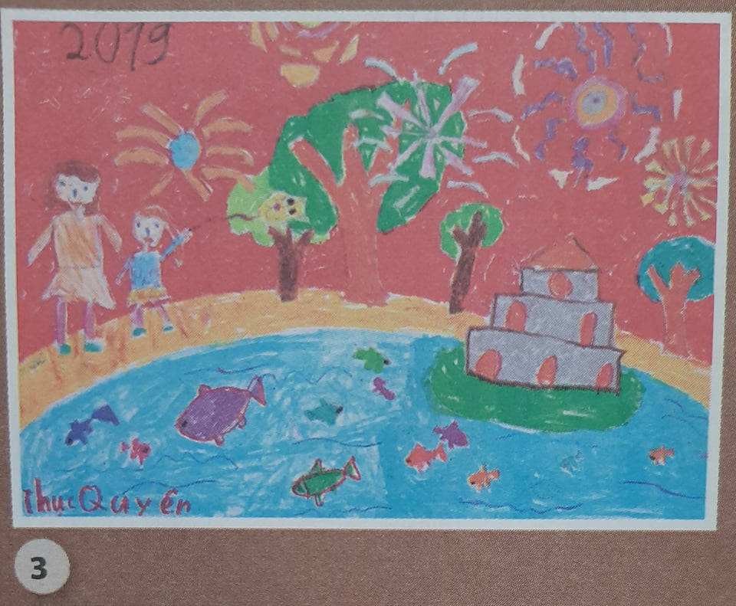
Thục Quyên

Slide 13
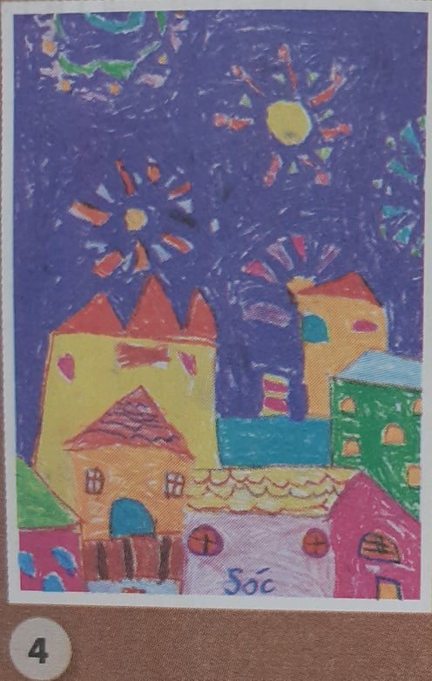
Thục Anh

Slide 14
Xuân Hoa
Hoang Minh
Thục Quyên
Thục Anh

Slide 15
+ Em sẽ chọn những màu nào để vẽ pháo hoa?
+ Màu nào phù hợp với nền trời để pháo hoa được nổi bật?
+ Em sẽ vẽ hình pháo hoa như thế nào?
+ Cần vẽ thêm hình ảnh nào cho bức tranh đêm pháo hoa?

Slide 16
Mĩ thuật
Bài. Lung linh đêm pháo hoa. (tiết 2)
HĐ3. Vẽ tranh đêm pháo hoa.
- Vẽ hình ảnh pháo hoa .
- Vẽ nền trời bằng màu đậm.
- Vẽ thêm cảnh vật cho bức tranh.
Lưu ý: Có thể sử dụng nhiều màu khác nhau khi vẽ pháo hoa.

Slide 17
HĐ4. Phân tích – Đánh giá.
Trưng bày bài vẽ và chia sẻ.
+ Em có ấn tượng với bài vẽ nào?
+ Nét chấm, hình, màu pháo hoa trong tranh được vẽ thế nào?
+ Ánh sáng trong tranh được tạo bởi các nét, màu nào?
+ Vẽ pháo hoa có thú vị không?
+ Học tập được những gì ở bức tranh của bạn?

Slide 18
Vận dụng - Phát triển
Trò chơi
Cùng khám phá nét, chấm, hình, màu trong tranh của họa sĩ.

Slide 19
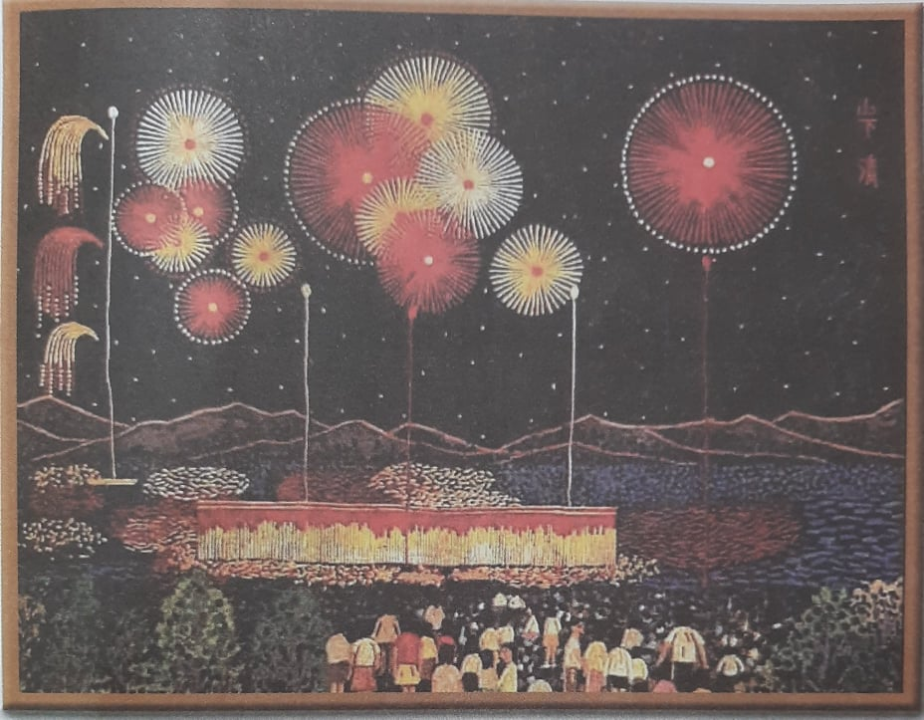
Cùng khám phá nét, chấm, hình, màu trong tranh của họa sĩ.
Tác phẩm: Pháo hoa
Tác giả: Ki-y-ô-xi Y-a-ma-si-ta (Kiyoshi yamashita)
Chất liệu: Khắc gỗ màu.

Slide 20
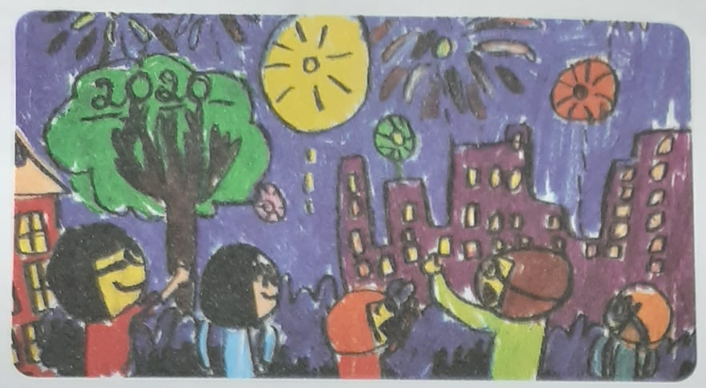

Slide 21
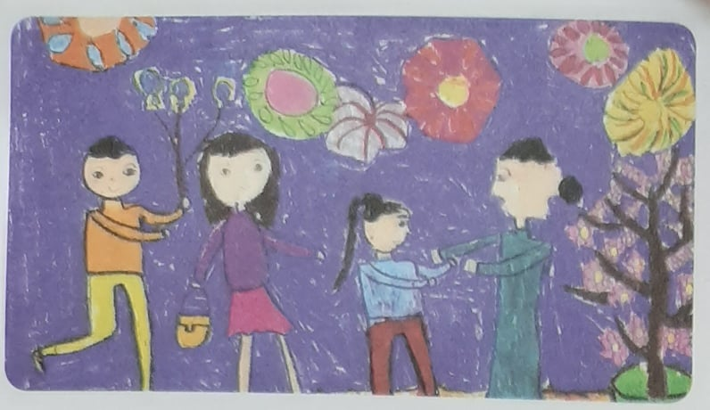

Slide 22
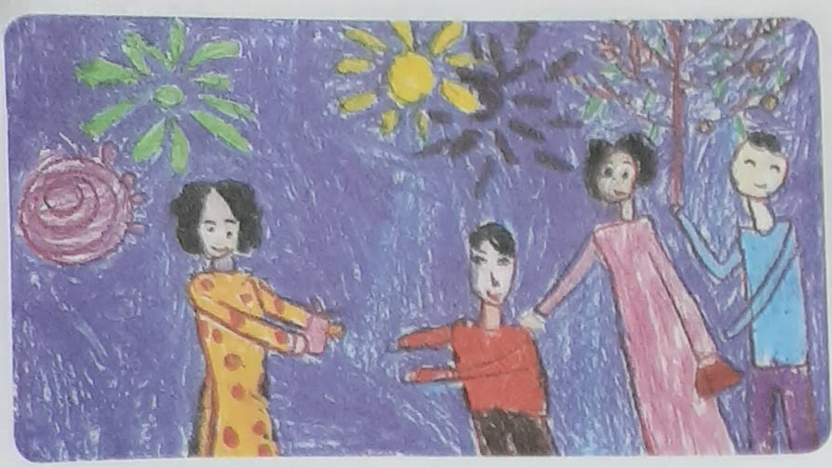

Slide 23
